Slide 1
数据结构与算法初探
复杂度 + 数组 + 链表

Slide 2
学习历程
屡战屡败，屡败屡战
看不动、看不懂
太理论
熬 人

Slide 3
数据结构 ∞ 算法
数据结构一存储结构
算法—方法
数据结构为算法服务
算法作用于特定数据结构

Slide 4
算法复杂度
时间复杂度 — 执行效率
空间复杂度 — 资源消耗

Slide 5
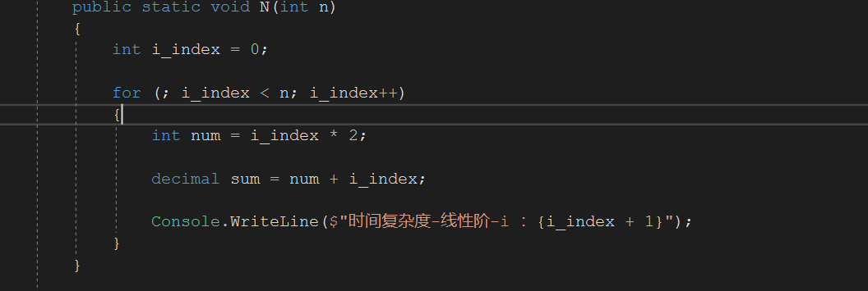
Q：n=10，这段代码的执行时间 T(10)=?
Q：n=100，这段代码的执行时间 T(100)=?
Q：T(n) 是怎么增长的？T(n)和f(n)的关系

Slide 6
大O表示法
T(n) = O(f(n))

Slide 7
时间复杂度
【不是代码执行时间】
【代码执行时间与数据规模增长的变化趋势】
【渐进时间复杂度】
【数据规模比较大时，可以去掉】
{低阶}
{常量}
{系数}

Slide 8
时间复杂度
表示趋势
去除噪音

Slide 9
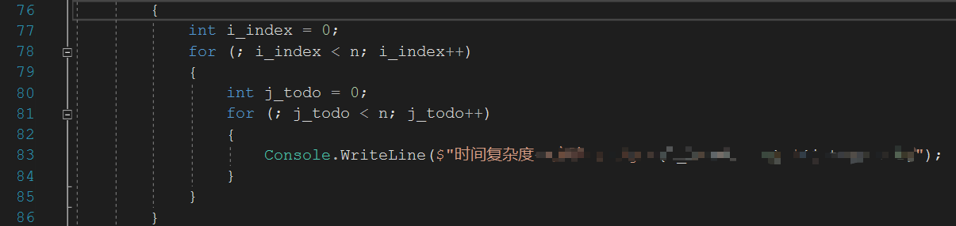
Q： 时间算法复杂度 = O(?)

Slide 10
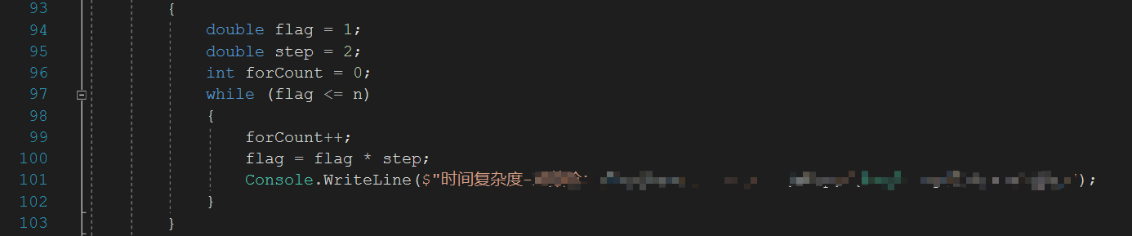
Q： 时间算法复杂度 = O(?)
多少次能把 n 循环结束？

Slide 11
第一次 2^0，第二次 2^1，第三次 2^2，……，第k次 2^k
2^k = n
k = O(log2n )
k = O(log n)

Slide 12
常见时间复杂度
常量阶：O(1)
对数阶：O(log n)
线性阶：O(n)
平方阶：O(n²)

Slide 13
空间复杂度
【存储空间与数据规模增长的变化趋势】
【渐进空间复杂度】
【算法临时占用存储空间大小的量度】

Slide 14
空间复杂度
存储算法本身所占用的存储空间
算法的输入输出数据所占用的存储空间
算法在运行过程中临时占用的存储空间
算法的输入输出数据所占用的存储空间是由要解决的问题决定的
存储算法本身所占用的存储空间与算法书写的长短成正比
动态数组（扩容 +1，+n，*n）

Slide 15
大O表示法
大O符号（英语：Big O notation），又称为渐进符号，是用于描述函数渐近行为的数学符号。
更确切地说，它是用另一个（通常更简单的）函数来描述一个函数数量级的渐近上界。
大O符号是由德国数论学家保罗·巴赫曼在其1892年的著作《解析数论》首先引入的。
而这个记号则是在另一位德国数论学家艾德蒙·朗道的著作中才推广的，
因此它有时又称为朗道符号（Landau symbols）。代表“order of ...”（……阶）的大O，最初是一个大写希腊字母“Ο”（omicron），现今用的是大写拉丁字母“O”。

Slide 16
数组 — 定义
连续的内存空间
存储着相同的数据类型
线性表数据结构

Slide 17
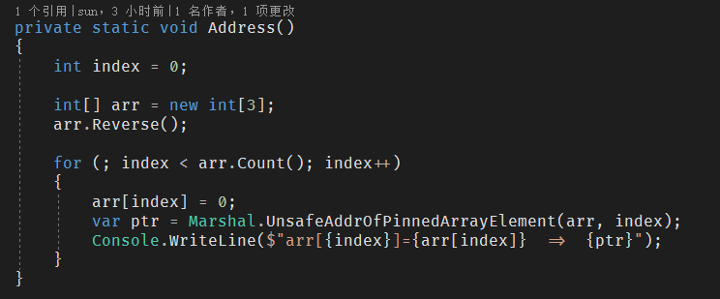

数组 — 定义

Slide 18
数组 — 随机访问
下标 随机访问
search[i]_address = base_address + i * data_type_size
时间复杂度为 O(1)

Slide 19
数组 — 插入/删除
int [n] arr = [ 1, 2, 3, 4, 5, ... ..., n ] ;
插入元素有哪些情况？
时间复杂度又是多少？

Slide 20
数组 — 插入/删除
int [n] arr = [ 1, 2, 3, 4, 5, ... ..., n ] ;
最好情况时间复杂度：尾部插入
最坏情况时间复杂度：头部插入

Slide 21
数组 — 插入/删除
平均情况时间复杂度（加点概率）
int [n] arr = [ 1, 2, 3, 4, 5, ... ..., n ] ;
从头依次进行插入，对应移动数组次数
n，(n-1)，(n-2) ，...，1，0 → n+1 种情况
平均情况时间复杂度 O(n)

Slide 22
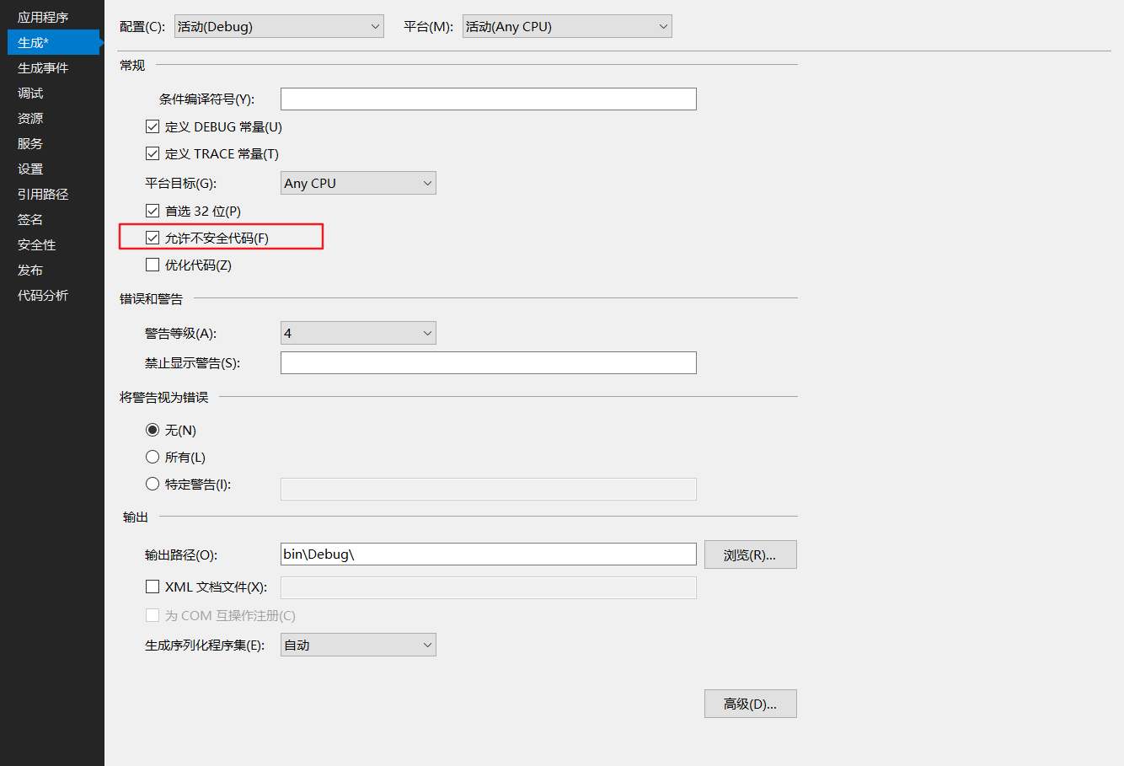
数组 — 越界（配置）

Slide 23
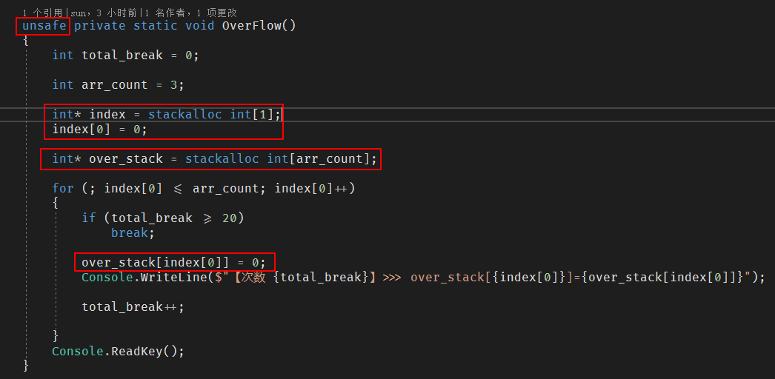
数组 — 越界（C#）

Slide 24
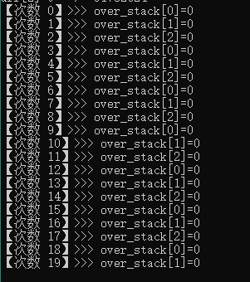
数组 — 越界（代码演示）

Slide 25
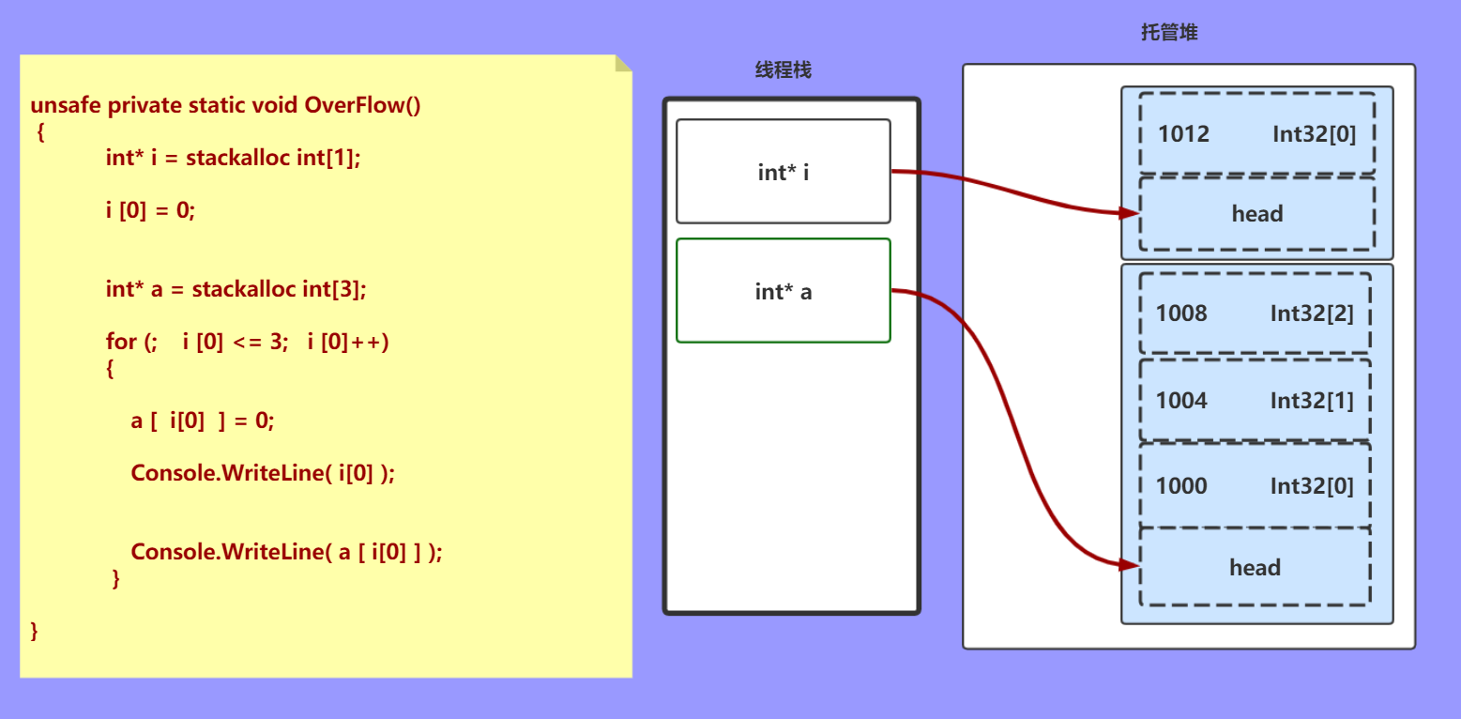
数组 — 越界（原理）

Slide 26
数组 — .NET 下的数组相关
https://referencesource.microsoft.com/#mscorlib/system/array.cs
Array 数组抽象类，数组默认继承，数组的实现原理
ArrayList 动态数组，动态扩容，装箱开箱
List<T> 列表，Array + ArrayList

Slide 27
链表 — 定义
通过指针串联零散的内存块
这里的内存块我们称为结点

Slide 28
链表 — 类型
单向链表
双向链表
循环链表
双向循环链表

Slide 29
链表 — 操作
因为不连续内存
随机访问 — 复杂度为 O(n)
插入/删除 — 复杂度为O(1)

Slide 30
链表 — .NET 下的链表
https://referencesource.microsoft.com/#System/compmod/system/collections/generic/linkedlist.cs
双向循环链表

Slide 31
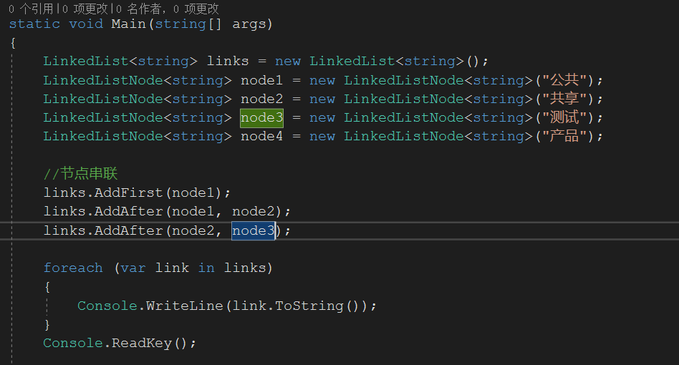
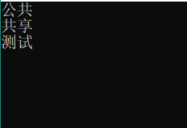
链表 — .NET 下的链表

Slide 32
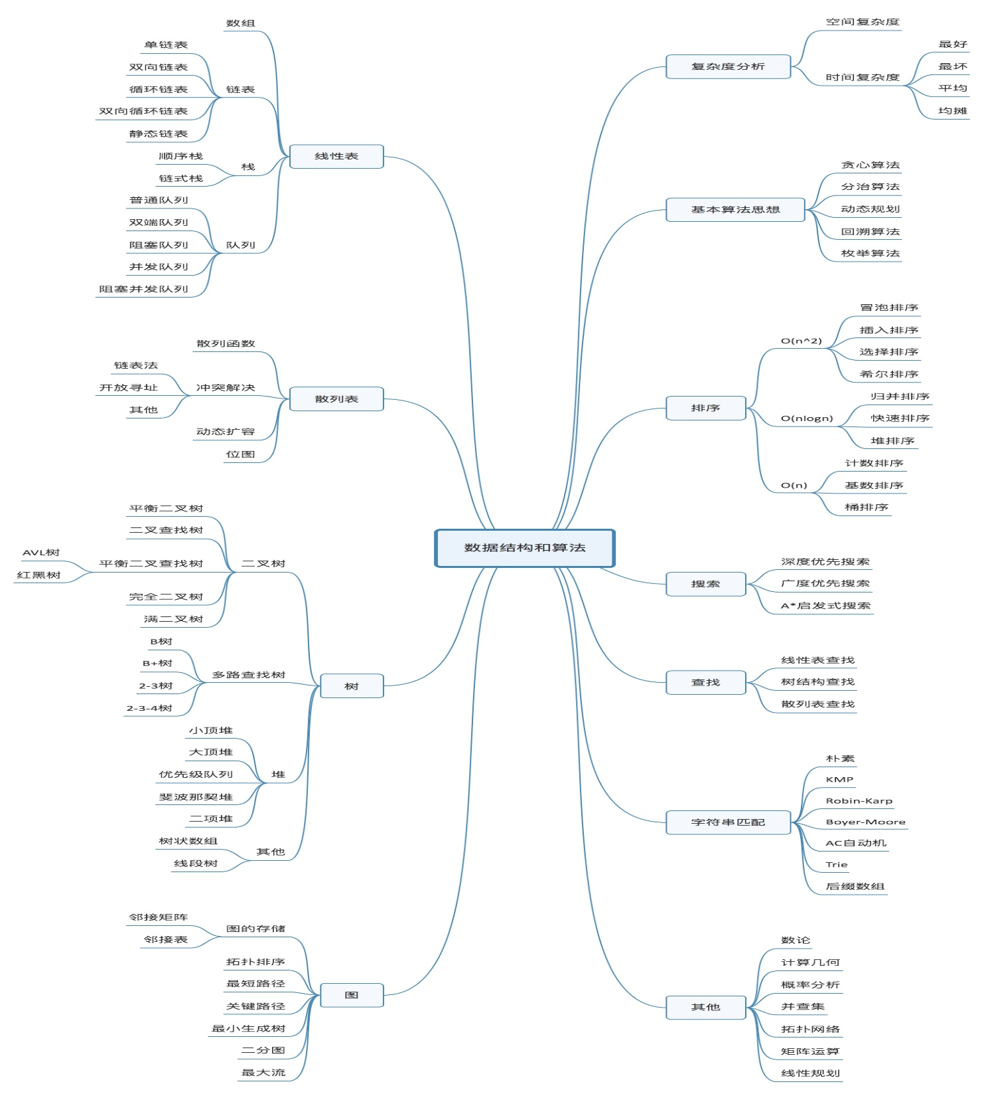
数据结构与算法知识图谱

Slide 33
相关资料
《数据结构与算法 C++版》《CLR via C#》
《C专家编程》《深入理解计算机系统》《Windows核心编程》
https://time.geekbang.org/column/article/40036
https://time.geekbang.org/column/article/40447
https://time.geekbang.org/column/article/40961
https://referencesource.microsoft.com/#mscorlib/system/array.cs
https://referencesource.microsoft.com/#mscorlib/system/collections/arraylist.cs
https://referencesource.microsoft.com/#mscorlib/system/collections/generic/list.cs
https://www.cnblogs.com/gaochundong/p/data_structures_and_asymptotic_analysis.html
https://docs.microsoft.com/en-us/previous-versions/ms379570(v=vs.80)
https://docs.microsoft.com/en-us/previous-versions/ms379571(v=vs.80)
https://github.com/sunchong/ALG

Slide 34

关注

Slide 35
Thanks! 下期见
栈
队列
递归和排序算法

